Slide 1
7.2 Lineární funkce
Mgr. Petra Toboříková
Vyšší odborná škola zdravotnická a Střední zdravotnická škola
Hradec Králové, Komenského 234

Slide 2
Lineární funkce je každá funkce, která jde zapsat ve tvaru , kde
Grafem lineární funkce je přímka.
Např.:

Slide 3
Př.: Nakresli graf funkce
Tabulka:
x
y
určíme sami
dopočítáme z předpisu
Graf:
f

Slide 4
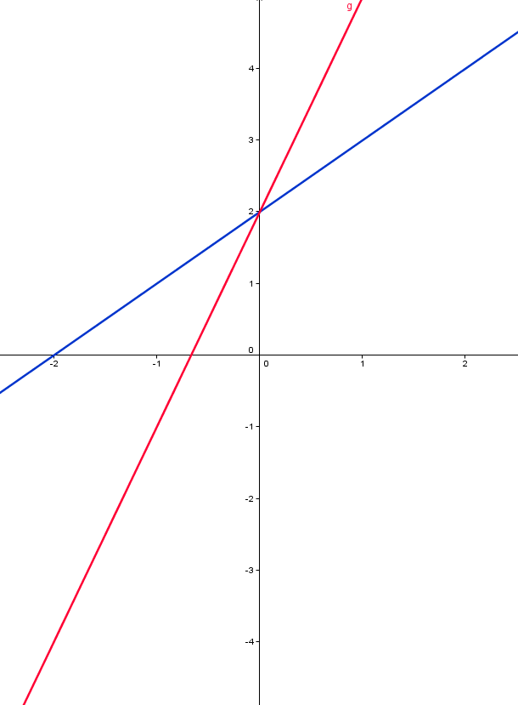
Př.: Nakresli grafy funkcí do jednoho souřadnicového systému:
a)
– koeficient a ovlivňuje „šikmost“ přímky (určuje směr)

Slide 5
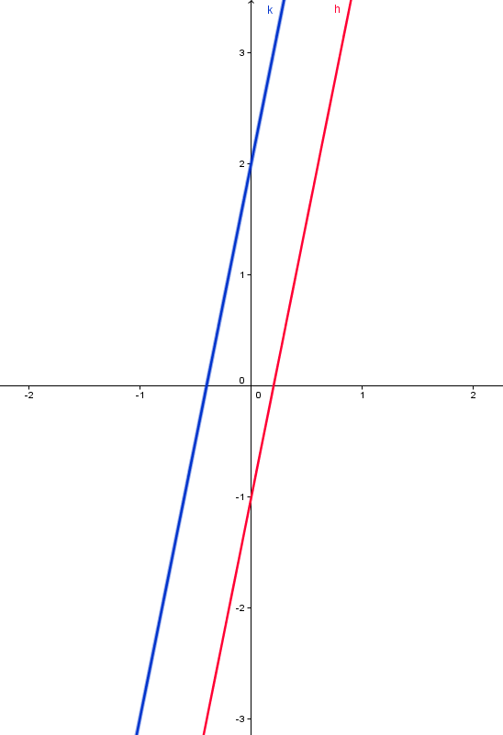
Př.: Nakresli grafy funkcí do jednoho souřadnicového systému:
b)
– koeficient b určuje průsečík s osou y (určuje posunutí)

Slide 6
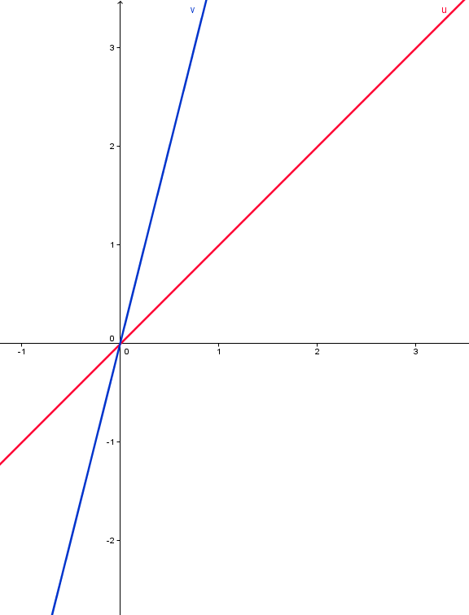
Př.: Nakresli grafy funkcí do jednoho souřadnicového systému:
c)
Speciální případ lin. funkce:
přímá úměrnost
graf prochází počátkem [0;0]

Slide 7
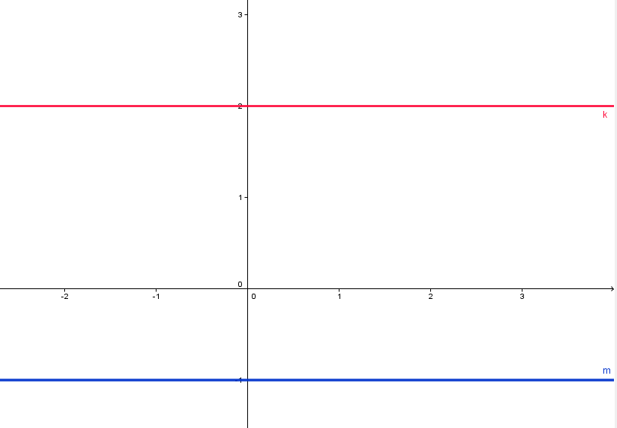
Př.: Nakresli grafy funkcí do jednoho souřadnicového systému:
d)
Speciální případ lin. funkce:
konstantní funkce
graf je vodorovná přímka (rovnoběžná s osou x)

Slide 8
Př.: Učebnice str. 100/ př. 5.7

Slide 9
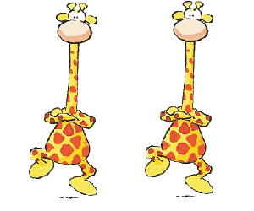
Konec…

